Slide 1
전통축제
일본의 전통축제와 비교한 우리나라는?
왜 우리나라는 대표적인 전통축제가 없는가
우리나라 전통축제의 방향

Slide 2
전통축제
사업 아이템 제시
ANALYSIS
CONCEPT
IDEATION
PRODUCT
PROMOTION
OPINION
일본의 전통축제와 비교한 우리나라는?
일본 지역사회는 전통문화를 살려가며 축제를 열어 한 해의 뜻을 다지며
지역사회의 이미지로 위치하게 해 관광객 유치 등 많은 이로운 효과를 나타냄
우리나라의 축제는 대부분 사람들이 모르거나 대체로 축제는 너무 협소함

Slide 3
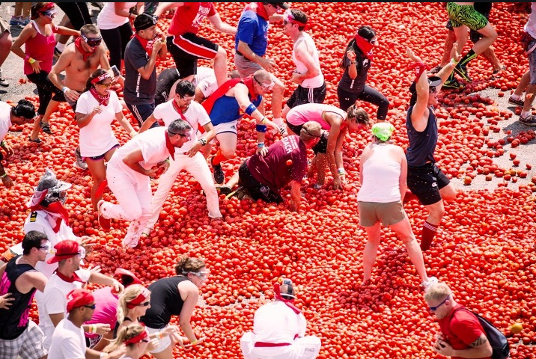
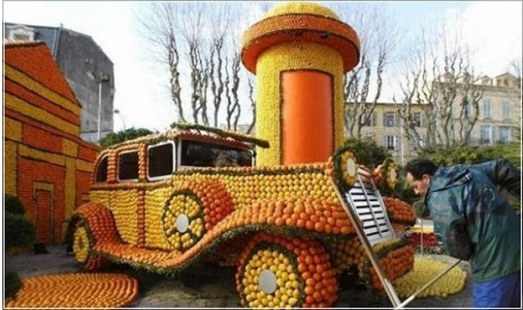
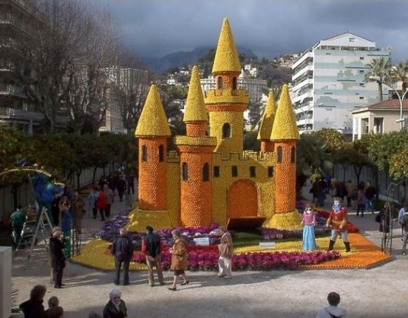
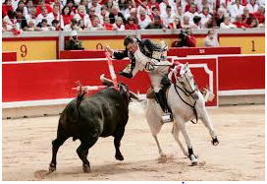
전통축제
사업 아이템 제시
ANALYSIS
CONCEPT
IDEATION
PRODUCT
PROMOTION
OPINION
왜 우리나라는 대표적인 전통축제가 없는가
세계의 다양한 축제
각 국가들이 대표적인 전통축제가 있는
반면 우리나라는 대표적인 전통축제가 없음
우리의 전통축제는 일본통치자들이 전통문화 말살정책을 시행하고
군사독재시절 새마을 운동과 함께
미신타파운동이 진행되어 마을의 전통축제는 자취를 감춤
스페인 투우축제
네덜란드 오렌지 축제
스페인 토마토 축제

Slide 4
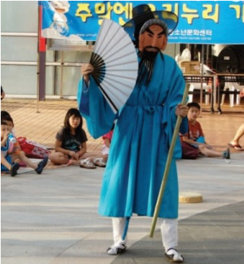
전통축제
OPINION
우리나라 전통축제의 방향
탈춤 광대놀이는우리 민족의 문화가 고스란히 담긴 문화유산이며 사회비판요소까지 갖춤
제사, 굿과 관련되어 있다고 전통축제의 전부는 아님
전통축제를 되살려
탈춤, 광대놀이 등과 병행하여 향토축제 진행시 우리나라 문화유산 계승을 발전 가능

Slide 5
참고문헌
유네스코 아태무형유산센터, 네이버 지식백과, 한국민속대관, 고려대 민족문화연구원, KRPIA누리미디어, 위키피디아, MATCHA,
IKIDANE NIPPON, 네이버 블로그 동양북스 일본문화

